Slide 1
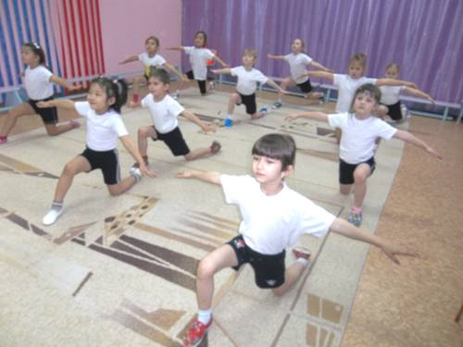
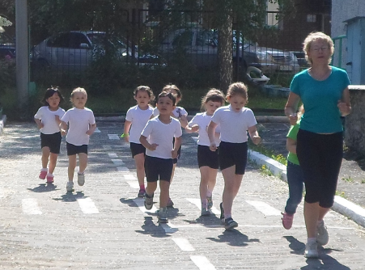
ГЛАВНОЕ ЧУДО СВЕТА
Ты можешь бегать, прыгать вволю,
Смотреть на звезды и цветы,
И хорошо учиться в школе-
Все это можешь делать ты.
Захочешь- станешь и героем,
И не пустые то слова.
Ты так чудесно весь устроен:
Есть руки, ноги, голова.
Глаза - их почему то двое.
А не четыре и не три.
Давай посмотрим – ка с тобою,
Что спрятано у нас внутри.

Slide 2
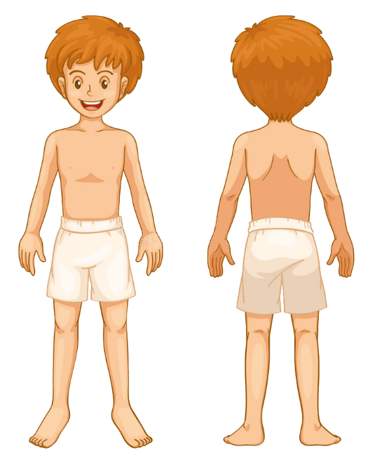
Г О Л О В А
З А Т Ы Л О К
Л И Ц О
Л О П А Т К А
К Л Ю Ч И Ц А
Л О К О Т Ь
П Л Е Ч О
С П И Н А
К И С Т Ь
Л А Д О Н Ь
К О Л Е Н О
Г О Л Е Н Ь
С Т О П А

Slide 3
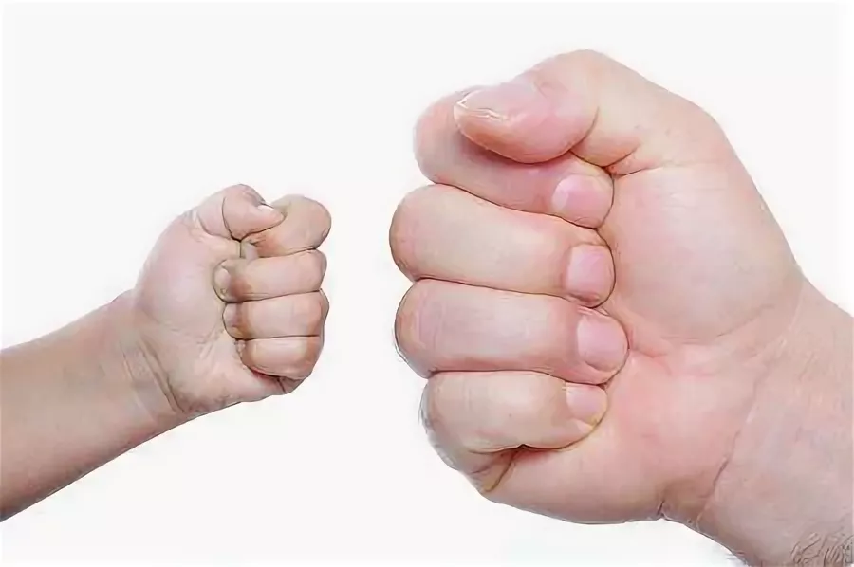
СЕРДЦЕ - М О Т О Р ЧЕ Л О В Е К А Что б узнать размер своего сердца, достаточно сжать кулак.
В груди у каждого из нас И день, и ночь, и всякий час Мотор стучит чудесный. Конечно, вам известный. Любой его назвать бы смог: Лишь только жизни огонек Однажды разгорится — Начнет тут сердце биться.

Slide 4
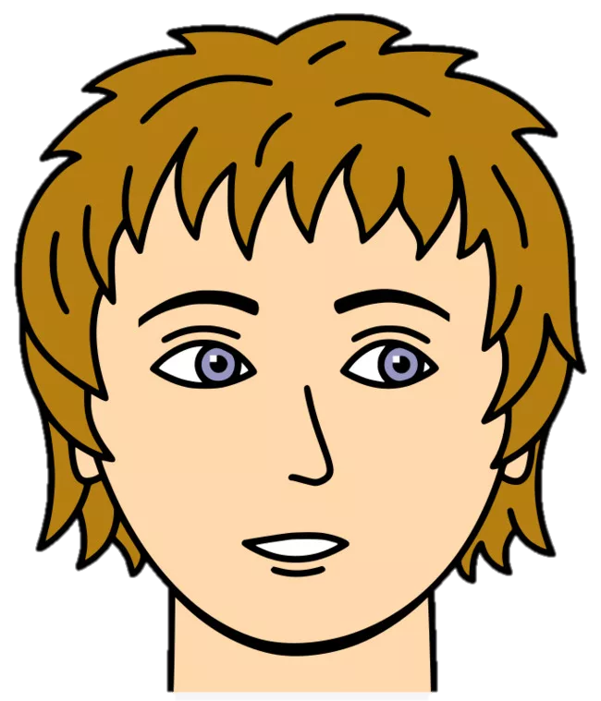
Голова, органы осязание, их функции
Волосяная часть
Нос
Глаза
Рот
Брови
(соединить стрелочками
нужные элементы, воспитанники рассказывают назначения органа)

Slide 5
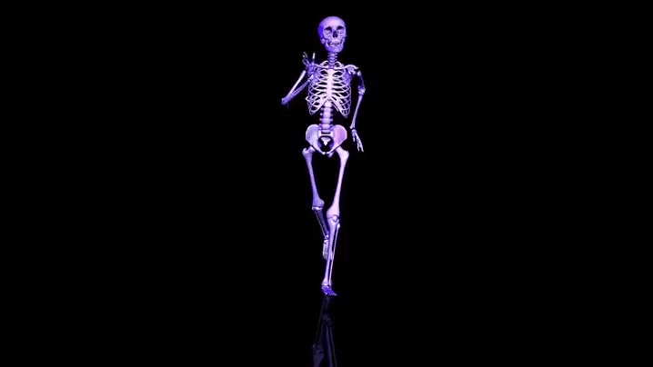
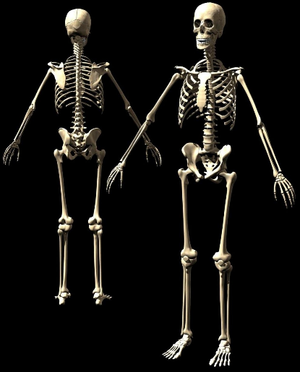
С к е л е т ч ел о в е к а «Я опору тела составляю, Ходить, бегать, прыгать помогаю»

Slide 6
С к е л е т
— кости головы:
череп
— кости туловища:
позвоночный столб
грудная клетка
— кости верхних конечностей:
плечо
предплечье
кисть
— кости нижних конечностей:
таз
бедро
голень
стопа
(соединить стрелочками
нужные элементы)

Slide 7
М ы ш ц ы – главные силачи
Наши с вами «главные силачи», и называют их мышцами.
Мышцы – как упругая резина, они могут сжиматься и разжиматься.
Только благодаря мышцам человек может петь,
смеяться, моргать, дышать, крутить головой,
жмуриться, размахивать руками, заниматься
физкультурой и спортом и т.д.

Slide 8
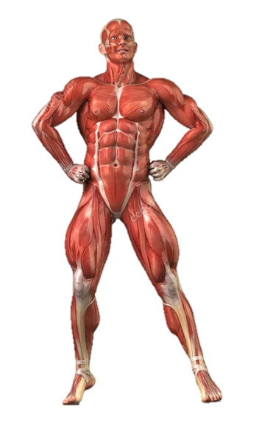
(Соединить стрелочками правильный ответ)
Мышцы головы
Мышцы шеи
Мышцы туловища
Мышцы конечностей

Slide 9
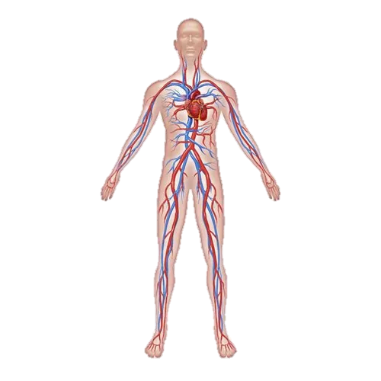
Сердечно-сосудистая система
Сосудики наши, артерии, вены ВЕНЫ Кровью наполнены неизменно. Кругами бежать она не устала, АРТЕРИИ За крутом большим сразу следует малый. Красные шарики-эритроциты СЕРДЦЕ Цепочкой бегут и бегут деловито. Питание органам и кислород Каждая крошка такая несет. Крови не будет — не будет и жизни, Очень важна она в организме! (Н. Кнушевицкая)
Артерии (красные) обогащены кислородом и несут его до органов человека
Вены (синие) несут от органов продукты переработки кислорода

Slide 10
Движение крови по сосуду

Slide 11
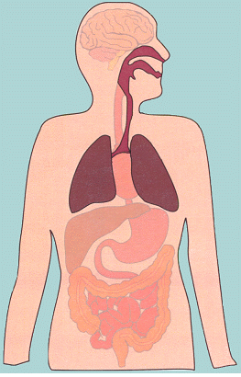
Легкие помогают нам дышать
Опытно-экспериментальная игра «Вдох- выдох»
Найдите у себя грудную клетку.
Положите руки на свою грудную клетку так,
чтобы пальцы правой и левой ладони касались друг друга.
Глубоко вдохните, задержите дыхание.
Обратите внимание, что ладони слегка
приподнялись и раздвинулись в стороны,
появилось между ними расстояние.
Выдохните.
Теперь пальцы снова коснулись друг друга (рассуждения детей)

Slide 12
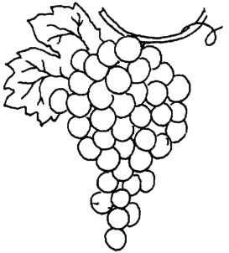
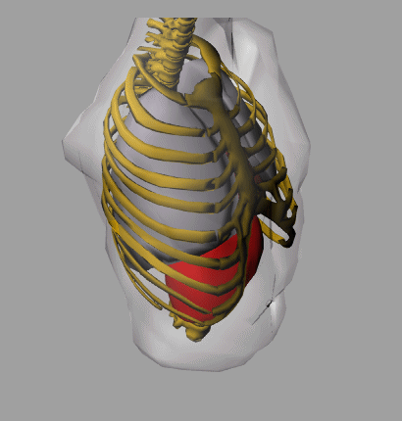
Легки похожи на кисти винограда. Их охраняют от повреждений – ребра. Когда человек делает вдох – ребра расширяются, воздух заходит в легкие, выдох – ребра сжимаются, воздух выходит

Slide 13
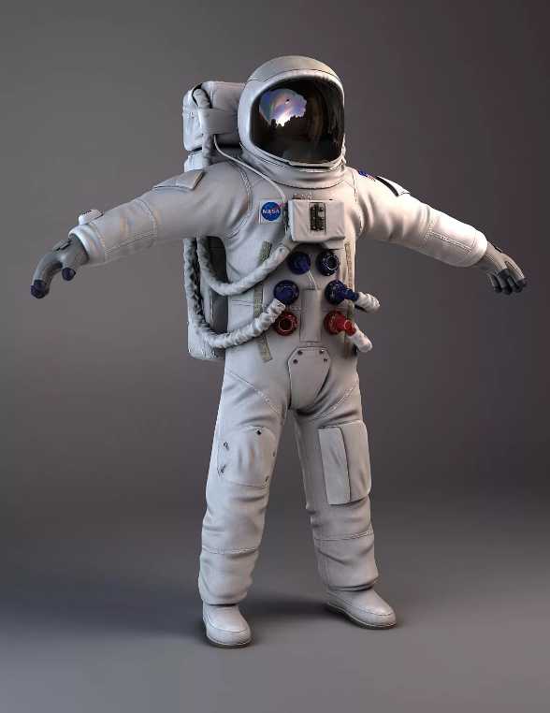
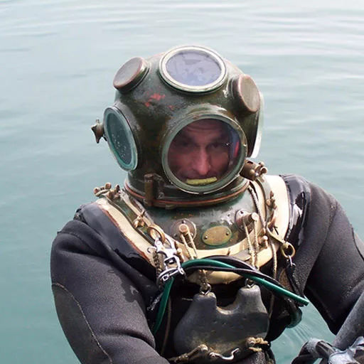
Дыхательная гимнастика «Водолазы»
Вдохните как можно больше воздуха.
Зажмите пальцами нос.
«Ныряйте на дно» (присесть).
Как только почувствуете, что вам не хватает воздуха, сразу «выныривайте»
на поверхность и вдыхайте в себя воздух.
- Долго вы смогли обходиться без воздуха? (рассуждения детей)
Человек без воздуха может прожить лишь несколько минут.
Но иногда людям приходится длительное время находиться
в местах, где нет воздуха. Где? Что это за места?
(ответы детей) в космосе, под водой
Для того, что б человек мог дышать, люди придумали
Специальные костюмы- скафандры,
которые заполнены сжатым воздухом.

Slide 14
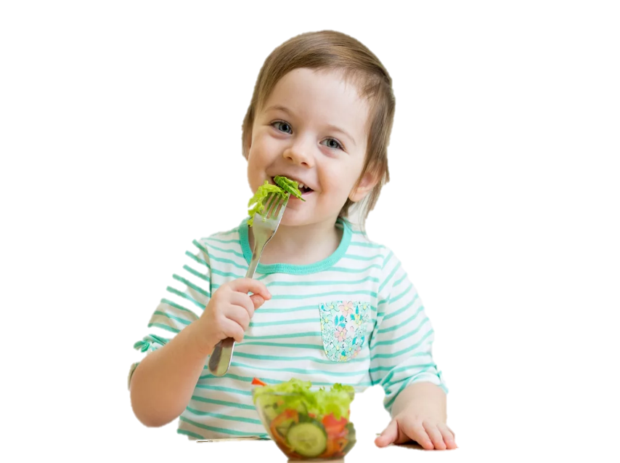
Пищеварительная система
Для того чтобы расти, развиваться, двигаться, думать, человеку обязательно нужно питаться.
Для того чтобы полезные вещества из пищи усвоились организмом, их необходимо
переработать.
Сначала пища попадает в рот, где зубы тщательно разжёвывают и перетирают её, а
слюна смачивает. По особой трубочке –пищеводу - пища попадает в желудок. Там
специальное вещество – желудочный сок –перерабатывает пищу, чтобы полезные
вещества из неё могли всасываться в кровь. Рядом с желудком
находится другой важный орган – печень.
Она помогает переваривать жирную пищу. А специальные железы:
слюнные и поджелудочная помогает переваривать пищу.

Slide 15
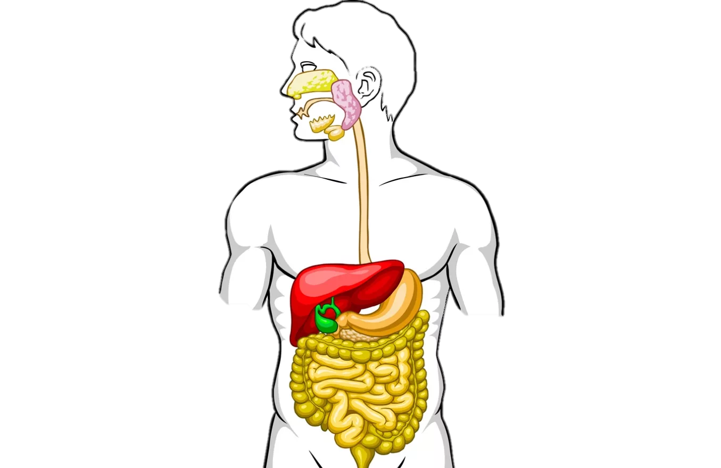
Строение пищеварительной системы
Ротовая полость (рот)
Слюнные железы
Пищевод
Печень
Желудок
Желчный пузырь
Поджелудочная железа
Толстый кишечник
Тонкий кишечник
Прямая кишка

Slide 16
Игра с мячом «Вопрос-ответ»
-Какого размера ваше сердце? (с кулак)
-Что делает сердце в организме? (качает кровь)
-Как услышать песенку своего сердца? (положить пальцы на запястье, горло или висок)
-Как сохранить свое сердце? (заниматься физкультурой, бывать на свежем воздухе, есть полезные продукты и т. д.)
-Куда поступает кровь с кислородом и питательными веществами? (красные артерии)
-Что выводится по синим венам из организма? (углекислый газ и другие вредные вещества)
-За счет чего двигается человек? (за счет сокращения мышц)
-У кого больше заходит воздуха в легкие: у взрослого или у ребенка? (взрослого)
-Что помогает сохранять наше здоровье и укреплять все органы? (физкультура)
-Какой сок помогает расщеплять пищу? (желудочный)
-Самое главное чудо света – это … ? (человек)

Slide 17
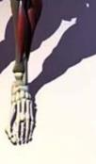
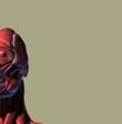
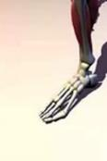
И г р а «С о б е р и п а з л»

Slide 18
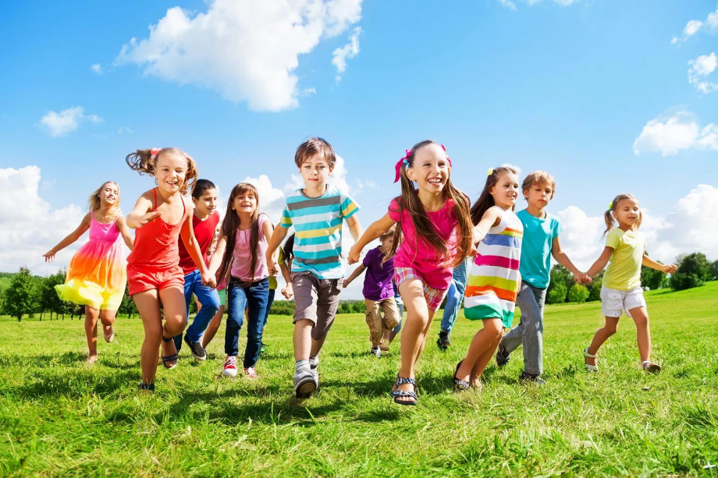
Главное чудо света

